Slide 1

HOẠT ĐỘNG 1
KHỞI ĐỘNG

Slide 2
NHANH TAY – NHANH MẮT
Hình 1
Hình 2
Hình 3
Hình 4
Hình chữ nhật | Hình thoi | Hình tam giác | Hình lục giác

Slide 3


Trong tiết học trước các em đã nhận biết được các đặc điểm của hình chữ nhật, cách vẽ và công thức tính chu vi, diện tích của hình chữ nhật đó.
Trong tiết học hôm nay chúng ta tìm hiểu sang Hình Thoi

Slide 4

Tiết 5. BÀI 2. HÌNH CHỮ NHẬT
HÌNH THOI
(Tiếp)

Slide 5

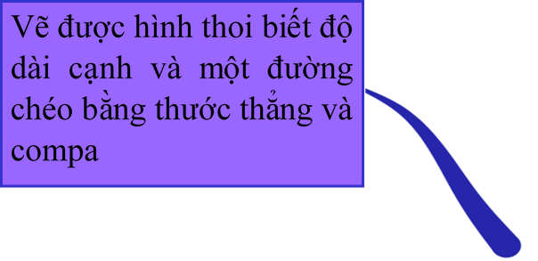

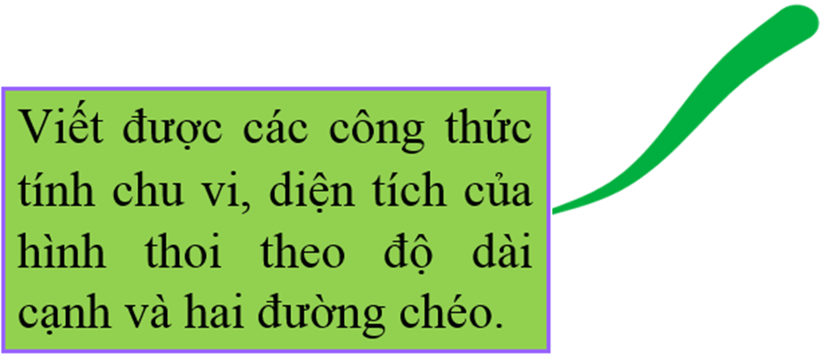


HÌNH THOI

Slide 6
HOẠT ĐỘNG 2
HÌNH THÀNH KIẾN THỨC

Slide 7



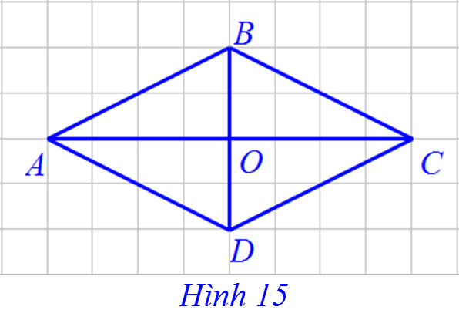
II. HÌNH THOI
1. NHẬN BIẾT HÌNH THOI
Với hình thoi ABCD ở hình 15, thực hiện hoạt động sau:
Sử dụng thước thẳng (có chia đơn vị) để so sánh độ dài các cạnh của hình thoi ABCD
Quan sát xem các cạnh đối AB và CD; AD và BC của hình thoi ABCD có song song với nhau không.
Nêu đặc điểm các góc ở đỉnh O
3

Slide 8
II. HÌNH THOI
1. NHẬN BIẾT HÌNH THOI
AB = BC = CD = AD = 3,2 cm
AB song song với CD; AD song song với BC
Các góc ở đỉnh O đều là góc vuông

Slide 9


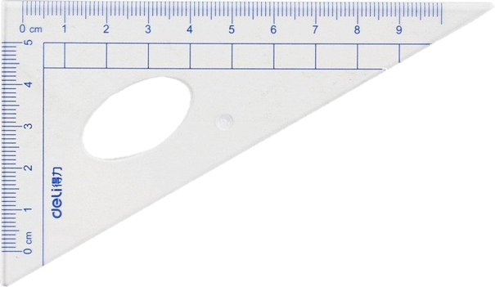
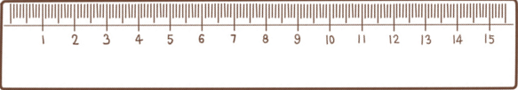
II. HÌNH THOI
1. NHẬN BIẾT HÌNH THOI
- Bằng cách sử dụng thước thẳng có chia đơn vị, ê ke và compa, hãy kiểm tra xem hình thoi ABCD trong hình 16 SGK trang 99 có các đặc điểm tương tự hình thoi ABCD ở hoạt động 3 hay không.
- Đọc nhận xét về các đặc điểm của hình thoi ABCD trong SGK trang 99.

Slide 10
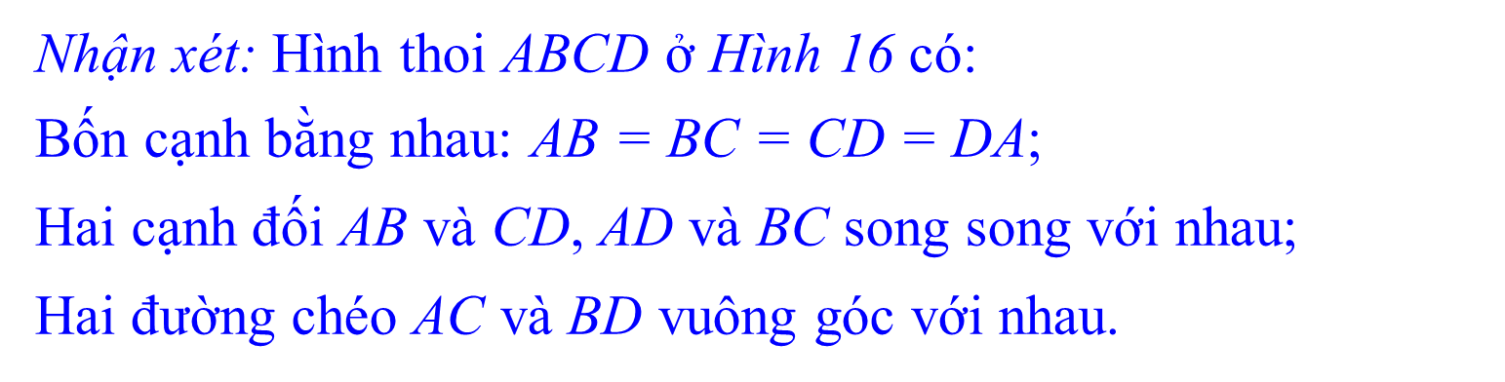
II. HÌNH THOI
1. NHẬN BIẾT HÌNH THOI
* Khái quát
Hình thoi có:
+ Bốn cạnh bằng nhau
+ Hai cạnh đối song song với nhau
+ Hai đường chéo vuông góc với nhau

Slide 11
Cho hình vẽ, hãy điền nội dung thích hợp vào chỗ trống
QR = ………
RT …………….. QS
QR song song với …….

Slide 12

Trong các hình vẽ sau, hình nào là hình thoi?

Slide 13

2. Vẽ hình thoi
Vẽ hình thoi bằng thước và compa khi biết độ dài một cạnh và và độ dài một đường chéo
4
Ví dụ 2: Dùng thước và compa vẽ hình thoi ABCD biết AB = 5cm và AC = 8cm

Slide 14
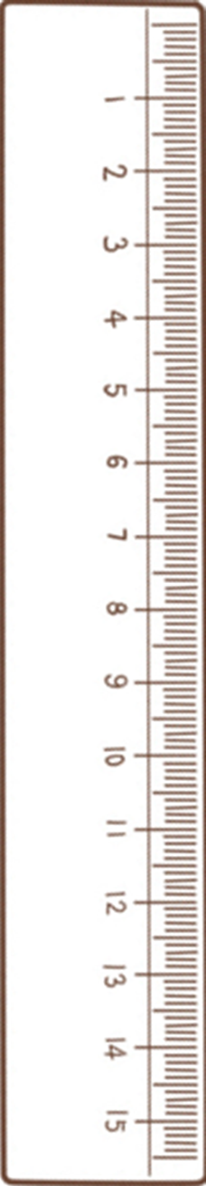
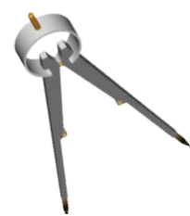

Giải: Để vẽ hình thoi ABCD, ta làm như sau:
Bước 1. Dùng thước vẽ đoạn thẳng AC = 8cm.
Bước 2. Dùng compa vẽ một phần đường tròn tâm A bán kính bằng 5 cm.
Bước 3. Dùng compa vẽ một phần đường tròn tâm C bán kính 5 cm; phần đường tròn này cắt phần đường tròn tâm A vẽ ở Bước 2 tại các điểm B và D
B
Bước 4. Dùng thước vẽ các đoạn thẳng AB, BC, CD, DA.
A
C
D

Slide 15
ÁP DỤNG 2
Vẽ bằng thước và compa hình thoi MNPQ, biết MN = 6cm và MP = 10 cm

Slide 16

3. Chu vi và diện tích của hình thoi
Với hình thoi ABCD có độ dài cạnh là a, độ dài đường chéo AC và BD lần lượt là m và n (Hình 17), thực hiện các bước sau đây:
5
G
E
Bước 1. Cắt hình thoi ABCD thành hai tam giác ABC và ADC
Bước 2. Cắt tam giác ABC thành hai tam giác ABO và tam giác CBO
Bước 4. So sánh diện tích hình thoi ABCD và diện tích hình chữ nhật tạo thành ở Bước 3.

Slide 17
3. Chu vi và diện tích của hình thoi
m
G
E

Slide 18


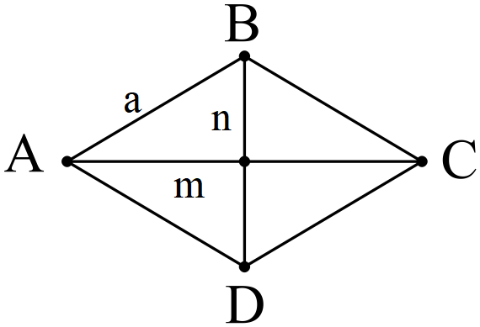
3. Chu vi và diện tích của hình thoi
Với hình thoi ABCD có độ dài cạnh là a, độ dài đường chéo AC và BD lần lượt là m và n

Slide 19
HOẠT ĐỘNG 3
LUYỆN TẬP – VẬN DỤNG

Slide 20
LUYỆN TẬP 3
Bác Hưng uốn một thanh thép thành móc treo đồ có dạng hình thoi với độ dài cạnh bằng 30cm. Bác Hưng cần bao nhiêu xăng-ti-mét dây thép để làm móc treo đó?
Lời giải
Độ dài của dây thép cần để làm móc treo bằng chu vi của hình thoi với độ dài cạnh bằng
Bác Hưng cần số xăng–ti–mét dây thép là:

Slide 21

BÀI TẬP BỔ SUNG : Tính diện tích hình thoi có độ dài hai đường chéo là 7cm và 12 cm
Lời giải
Diện tích của hình chữ thoi là

Slide 22
HƯỚNG DẪN TỰ HỌC Ở NHÀ
- Nhận biết các vật thể có dạng hình chữ nhật, hình thoi trong cuộc sống quanh em.
- Ghi nhớ các đặc điểm về hai cạnh đối, đường chéo và góc của hình chữ nhật, hình thoi.
- Viết lại các công thức tính chu vi, diện tích của hình chữ nhật theo độ dài hai cạnh, các công thức tính chu vi, diện tích của hình thoi theo độ dài cạnh và hai đường chéo.
Làm bài tập sau: vẽ hình chữ nhật ABCD có AB = 2 cm và AD = 5cm ;
vẽ hình thoi MNPQ có MN = 3cm và MP = 5cm.
- Tìm hiểu trước nội dung các bài tập 1, 2, 3 SGK trang 101.

Slide 23

THE END

Slide 24

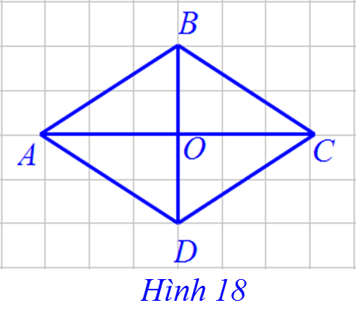
Ví dụ 3: Trên tường của phòng khách có treo một chiếc gương dạng hình thoi ABCD như ở Hình 18. Tính diện tích của chiếc gương đó, biết mỗi ô hình vuông có cạnh là 2dm.
Lời giải
Nhận xét: Chiếc gương có dạng hình thoi có độ dài hai
đường chéo là và .
Diện tích của nó là:

Slide 25











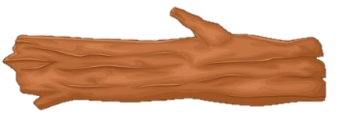



BẢO VỆ
RỪNG XANH

Slide 26



Trả lời đúng các câu hỏi
để giúp các chú khỉ
ngăn chặn hành vi
phá rừng của nhóm lâm tặc

Slide 27






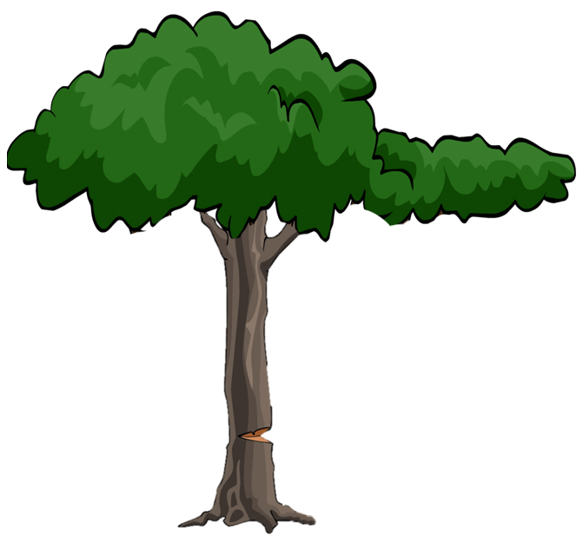









1
2
3
4

Slide 28
Tính chu vi hình thoi có độ dài cạnh là 15cm.
Chu vi hình chữ thoi là:
C = 4.15 = 60 (cm)

Slide 29
Hình thoi có độ dài hai đường chéo là 16cm và 8cm. Tính diện tích của hình thoi
Diện tích của hình thoi là:

Slide 30
Hình thoi có chu vi là 80 cm.
Tính độ dài cạnh của hình thoi.
Độ dài cạnh của hình thoi là: 80:4 = 20 (cm)

Slide 31
Hình chữ thoi có độ dài hai đường chéo là m và n. Tính diện tích hình chữ thoi?

Slide 32


TÌM TÒI MỞ RỘNG
Một khu vườn hình chữ nhật có chiều dài 25m, chiều rộng 15m. Ở giữa khu vườn người ta xây một bồn hoa hình thoi có độ dài hai đường chéo là 5m và 3m. Tính diện tích phần còn lại của khu vườn.
HƯỚNG DẪN
Tính diện tích của mảnh vườn
Tính diện tích bồn hoa
Diện tích phần còn lại của khu vườn: Diện tích mảnh vườn – diện tích bồn hoa

